Slide 1
*
*response
-javax.servlet.http.HttpServletResponse가 데이터 형인 객체.
-redirect방식의 페이지이동, 무조건 다운로드
*redirect
-response내장객체에서 제공하는 기능.
-sendRedirect() 사용하여 페이지를 이동.
-정상적인 요청이 있을 때 응답되는 페이지에서, 비정상적인 요청이 발생 했을 때
사용하는 페이지 이동기술.
사용법)
response.sendRedirect(“이동할페이지의 URL”);

Slide 2

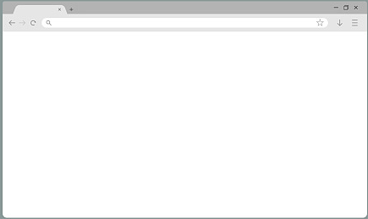
*redirect 이동
정상적인 요청?
Y | N
a.jsp
b.jsp
웹 서버
응답
요청
응답
응답
(sendRedirect설정된페이지로)
자동재요청
URL이 변경된다.
웹 클라이언트
http://localhost/jsp_prj/day0501/a.jsp
정상적인 요청일때 응답화면
비정상적인 요청일때 응답화면
*<meta> 태그로 지정한 시간에 페이지를 이동
-최초접속페이지(index.html)에서 최초 서비스하는 페이지로 이동할 때사용.
<meta http-equiv=“refresh” content=“초;URL”>

Slide 3

*out 내장객체
- scriptlet안에서 웹 브라우저로 출력할 때 사용.
- JSPWriter가 원본객체
사용법)
<%
out.print( 값 ); // 소스보기 시에 줄 변경되지 않게 출력
out.println( 값 ); //소스보기 시에 줄 변경되어 출력
%>
*관계유지
- 웹은 비 연결성. ( 요청이 발생하면 응답을 해주고,연결을 끊는다.)
장점 : 접속자 수가 많아도 연결을 유지하지 않기 때문에, 저 사양의 컴퓨터로도 웹 서버를
구성할 수 있다.
단점 : 서버는 접속자의 상태를 알 수 없다. ( server push가 될 수 없다.)
서버의 데이터를 클라이언트가 요청하여 받아오는 client pull로 해결할 수 있다.
- 접속자의 상태를 알 수 가 없다.
- 서버에서 접속자의 상태(값)를 알 수 있도록 저장하는 기술 지원.
<%
if(){
브라우저로 출력
}
%>
<%
if(){
%>
<%= 브라우저로 출력 %>
<%
}
%>
Web browser 로 출력할 값
session, cookie

Slide 4
*session
- 접속자의 정보를 서버 측 메모리에 저장하는 기술.
- 접속자가 어떤 웹 브라우저를 사용하더라도, 접속자의 정보를 저장할 수 있다.
- 모든 값이 가능.( Object )
- Servlet/JSP에서는 session을 사용하기위해 HttpSession 인터페이스를 제공.
*cookie
- 접속자의 정보를 접속자의 HDD에 file로 저장하는 기술.
- 문자열만 저장가능. ( 1Mbyte까지만 저장 가능)
- 접속자가 차단하거나, 웹 브라우저에서 쿠키를 지원하지 않으면 사용할 수 없다.
- 접속자가 쿠키를 확인하고, 변조 할 수 있다. – 중요한 정보를 저장하지 않는다.
*session
- 내장객체로 제공.
- 페이지 지시자에서 session=“true” 인 설정으로 사용할 수 있다.
*세션(컴퓨터끼리의 연결)이 필요한 이유.
- 웹은 접속자가 요청하면 커넥션이 연결되고, HTML이 응답되면 연결이 끊어진다.
=> session,cookie

Slide 5
*
응답 후 연결이 끊어진다.
a.jsp
b.jsp
웹 서버
웹 서버
요청
응답
요청
응답
웹 클라이언트
웹 클라이언트
http://localhost/jsp_prj/day0501/a.jsp
<a href=“b.jsp”>연결</a>
b.jsp의 내용
웹 클라이언트에는 브라우저가 계속 실행중이고
응답된 내용을 보이기 때문에 접속자는 서버와 계속 연결되어있는
느낌을 받는다.

Slide 6
*세션이 필요한 이유
응답 후 연결이 끊어진다.
<%
String name=request.getParameter(“name”)
%>
<%= name %>
b.Jsp에서 발생한 값을 사용할 수
있니?
이전 페이지에서 발생한 값을
사용할 수 없다.
a.jsp
b.jsp
c.jsp
웹 서버
웹 서버
웹 서버
요청
요청
응답
요청
응답
응답
웹 클라이언트
웹 클라이언트
웹 클라이언트
http://localhost/jsp_prj/day0501/a.jsp
<form action=“b.jsp” method=“선택”>
이름
이장훈
이장훈님 어서오고!
<a href=“c.jsp”>작업</a>
이장훈 을 사용할 수 없다.
입력
</form>
웹 브라우저 주소창에 URL : http://localhost/jsp_prj/day0501/a.jsp 은 남아있고
<form action=“b.jsp”, <a href=“b.jsp” 설정 된 값이 URL과 결합되어 어떤 서버로
요청을 보낼지 알게된다.
http://localhost/jsp_prj/day0501/a.jsp
b.jsp
http://localhost/jsp_prj/day0501/b.jsp

Slide 7
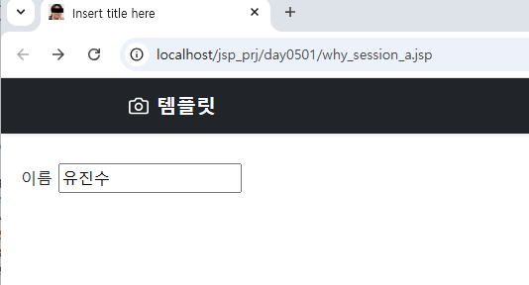
*
Web browser에 키 입력을 받을 수 있는
Form Control이 하나라면 키이벤트를
구현하지 않아도, JS에서 유효성 검증을 실패 하더라도
back-end로 전송이 된다.
=>해결
사용자의 화면에 보이지 않도록
<input type=“text”>를 하나 더 만들면 된다.

Slide 8

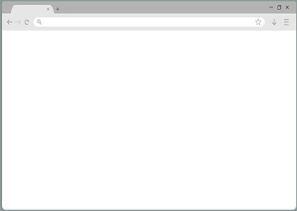

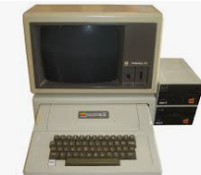


*세션사용
Session : WAS가 실행되면 딱 하나의 session객체가 생성된다.(접속자를 식별하여 접속자의 값을 저장)
키(브라우저id) | 값( 브라우저에서 저장한 값)
A0101 | {name,”장준녕”}
A0201 | {name:”주현석”}
세션에 넣고 요청페이지로 이동.
<%
String name=request.getParameter(“name”);
session.setAttribute(“name”, name );
%>
<%
session.getAttribute(“name” );
%>
<%= name %>
접속한 클라이언트
N : 키생성
키를 받아
a.jsp
세션에 있니?
b.jsp
A0101
c.jsp
A0201
웹 서버
응답
요청
응답
응답
요청
웹 클라이언트
Com A
a.jsp
A0101
A0101
이름
장준녕
A0101
장준녕님의 작업 페이지
키를 받아서 A01
+ 키를생성 조합
A0101
입력
장준녕님 어서오고
작업
Com B
a.jsp
A0201
A0201
A0201
이름
주현석
입력
키를 받아서 A02
+ 키를생성 조합
A0201
주현석님 어서오고
작업
주현석님 의 작업페이지

Slide 9
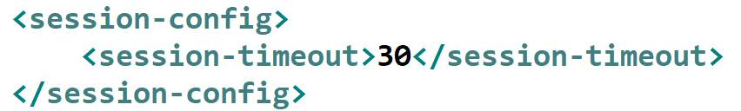
*HttpSession
- WAS에 존재하는 session을 사용할 수 있는 객체 HttpSession
- page directive에 session=“true” 속성 사용했을 때 사용할 수 있다.
1.세션 얻기( session=“false” 인 상태에서만 수행 )
HttpSession session=request.getSession();
2.세션에 값 설정
session.setAttribute(“이름”, 값 );
3.세션에서 값 얻기
데이터형 변수명=(Castring)session.getAttribute(“이름”)
4.세션의 생존시간 설정 (tomcat은 기본 설정 30분 ) - 이 페이지가 요청되면 모든 JSP에 적용
session.setMaxInactiveInterval( 초 );// 초 * 분 * 시 * 일 * 월 * 년
5.세션 값 삭제
session.removeAttribute(“이름”)
6.브라우저에 할당된 세션을 무효화
session.invalidate();
여러 페이지에서 자주 사용될 값
키(브라우저id) | 값( 브라우저에서 저장한 값)
A0101 | {name,”장준녕”}
A0201 | {name:”주현석”}

Slide 10
*Cookie
- 비 연결성인 웹에서 관계를 유지하기 위해서 사용되는 클래스.
- 내장객체가 아님. ( 개발자가 객체화를 직접 하여 사용한다.)
- 접속자의 HDD에 file이 생성되고, 문자열로만 정보가 저장된다.
- 최장 1년까지 유지
- 웹 브라우저에서 확인 가능, 수정, 삭제도 가능.
사용법)
1.객체화
Cookie cookie=new Cookie(“이름”,”값”);
2.생존시간설정
cookie.setMaxAge( 초 ); // 초 * 분 * 시 * 일 * 월 *년 : 최장 1년까지 살아남는다.
*쿠키는 생존시간을 설정하지 않으면 브라우저가 종료 될때
같이 삭제 된다.
3.쿠키 심기
response.addCookie( 쿠키객체 );
4.쿠키들 읽기
Cookie[] cookies=request.getCookies();
Cookie temp=null;
for( int i= 0 ; i < cookies.length ; i++ ){
temp=cookies[i];
//쿠키의 이름 얻기 : temp.getName()
//쿠키의 값 얻기 : temp.getValue()
}
5.쿠키 삭제 – 없다.
1.삭제할 이름과 동일한 이름으로 쿠키 생성
Cookie cookie=new Cookie(“이름”,””);
2. 생존시간을 설정
cookie.setMaxAge( 0 );
3.쿠키심기
response.addCookie( 쿠키객체 );

Slide 12
*

